Slide 1
Интернет-ресурсы для семейного досуга, читательского, интеллектуального и творческого развития ребёнка

Slide 2
По сведениям оператора сотовой связи «Вымпелком»
93% детей в возрасте от 12 до 17 лет являются активными пользователями Интернета
81% детей гуляют по Интернету без присмотра родителей
46% школьников посещали сайты, содержащие неправомерный и опасный контент
80% рос. Школьников выкладывают в соц. сети свои персональные данные
41% - встречаются с интернет-незнакомцами

Slide 3
Контроль родителей
Каждый восьмой родитель совершенно не следит за он-лайн-жизнью своих детей.
Контролируют детей от 6 до 17 лет – 20% родителей.
3,2% родителей совсем закрыли доступ к Всемирной паутине.
73,5% родителей не знают и не подозревают о том, что их дети получают доступ к «нежелательному контенту».
36% 9-16 –летних детей считают, что они определенно знают об Интернете больше, чем их родители.

Slide 4
Как оградить детей от вредного контента? Контентные фильтры
1.Кибер-Папа, Кибер-Мама – интернет-фильтр, основанный на технологии «белого списка»
2. Фильтры NetPoliceLite – 62 категории функций по блокировке негативного и нежелательного контента- бесплатное;
3.DNS- фильтры –Централизованная защита
4.ChildWebGuardian PRO – родительский контроль в Интернете, контроль запуска игр, интернет-фильтр
5.Crawler Parental Control 1.1 – бесплатное
KidsControl 2.02 - 870 руб.
ParentakControl Bar 5.22- бесплатное ПО –фильтрация нежелательных сайтов
6. Spektor Pro 6.0 – 99,95 $
7.Тарифные планы или регулирование Интернет-доступа для детей у операторов связи, в т.ч. мобильных

Slide 5
Программы родительского контроля
Родительский контроль – это название специальных программ, которые позволяют настроить параметры работы определённого пользователя за компьютером. В частности, можно запретить доступ к сайтам определённого содержания, ограничить время работы за компьютером и т.д. Пользоваться этим могут не только родители, но и сотрудники детских учреждений: школ, библиотек, досуговых центров и т.д.
Программное приложение родительского контроля от Лаборатории Касперского.
Программное приложение родительского контроля от Norton. Программное приложение родительского контроля от Nicekit.
МТС –антивирус; «Родительский контроль» (safety.mts.ru)
Национальный узел Интернет-безопасности в России - проект, посвященный Интернет-угрозами и эффективным противодействием им в отношении пользователей.

Slide 6
Вебландия – ориентир в лучших безопасных детских ресурсах

Slide 7
Белый список сайта «Позитивный контент»

Slide 8
Открыта доменная зона «. дети» верхнего уровня. Администратор данного сегмента Интернета - некоммерческий Фонд «Разумный Интернет».
Задача зоны – оградить ребенка от лавины неструктурированной и небезопасной информации.
Проект открылся в марте 2013 года.
Полностью проект будет реализован к 2018 году.

Slide 9
Национальная электронная детская библиотека- http://arch.rgdb.ru
Книги
Газеты
Журналы
Диафильмы
Открытый доступ (5864) Защищено авторским правом (5585)
В здании РГДБ (1596)

Slide 10
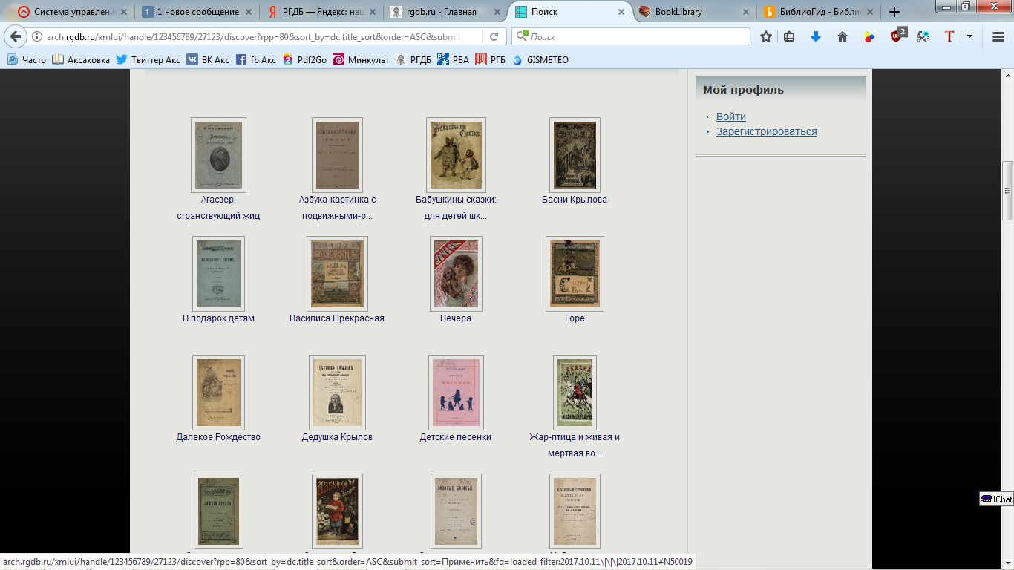
Азбуки, сказки, басни, песенки, сборники стихов и рассказов. Издания типографий Клюкина, Сытина, Ступина, Лисснера. Сказки с иллюстрациями Ивана Билибина, Эрнеста Лисснера, Виктора Васнецова, Клавдия Лебедева. НЭДБ раскрывает историю русской детской литературы и публикует издания для детей из фондов Российской государственной библиотеки. Представлены издания, вышедшие в свет на границе XIX и XX веков.
История русской детской литературы. Ч.3

Slide 11
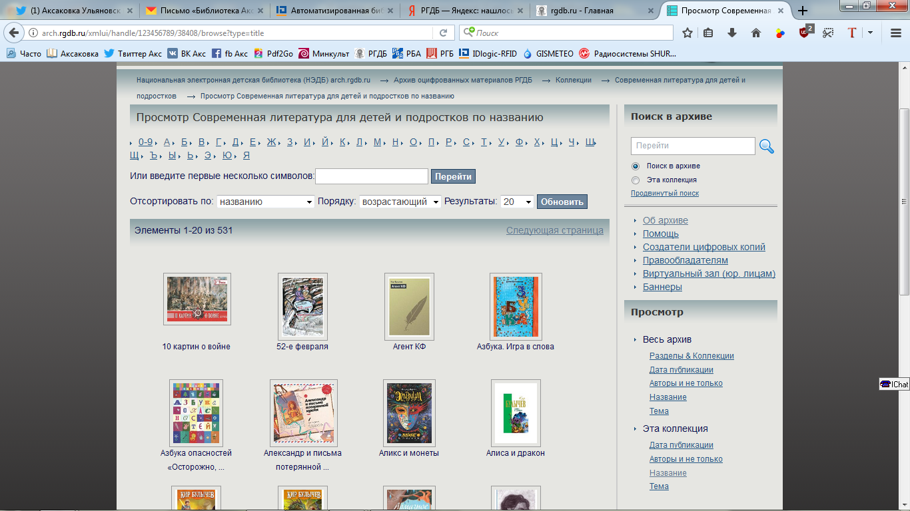
531 книга в разделе «Современная литература для детей и подростков»
Коллекция современных изданий для детей и подростков предлагает произведения отечественных и зарубежных авторов, как маститых классиков (Крапивин, Булычев, Линдгрен, и др.), так и не менее известных более молодых авторов (Веркин, Строкина, Жвалевский, Пастернак, Ая Эн, Старк, Гейман и др.)
В основном это художественная литература, но есть и научно-популярные издания для детей.

Slide 12
Чтение полных текстов в НЭДБ

Slide 13
http://peskarlib.ru/Пескарь

Slide 14
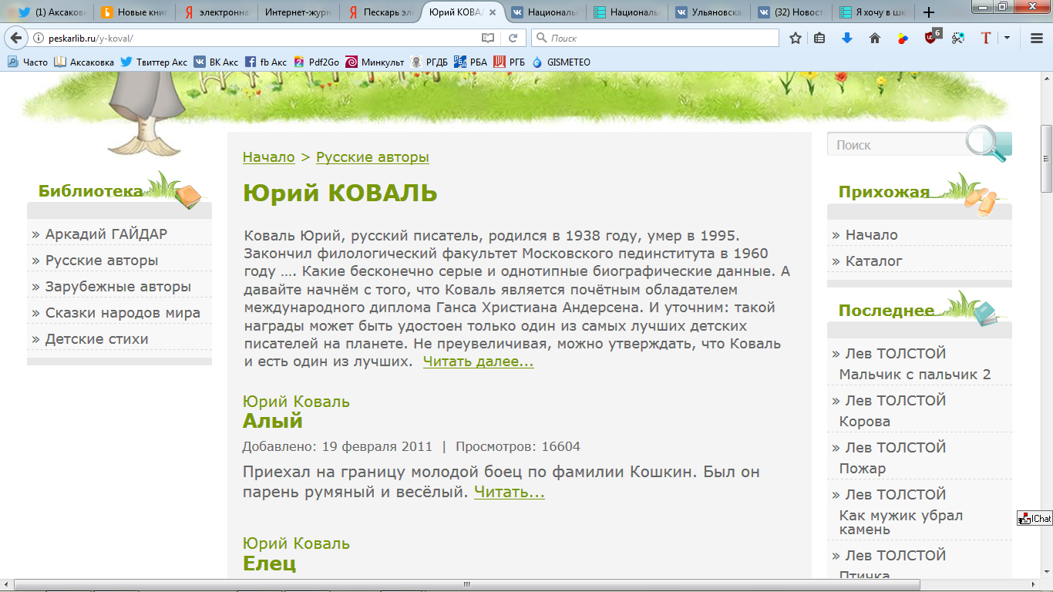
Зарубежные и русские авторы

Slide 15
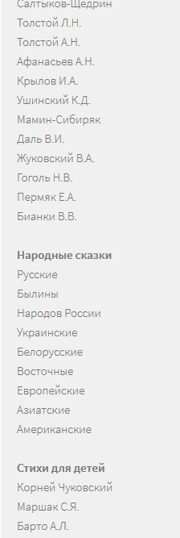
Хоббитания – http://hobbitaniya.ru/ Копилка сказок и стихов Народные, авторские, зарубежные сказки, стихи для детей

Slide 16
Хобобо. http://www.hobobo.ru/

Slide 17
Публичная электронная библиотека Евгения Пескина. Произведения классиков русской литературы

Slide 18
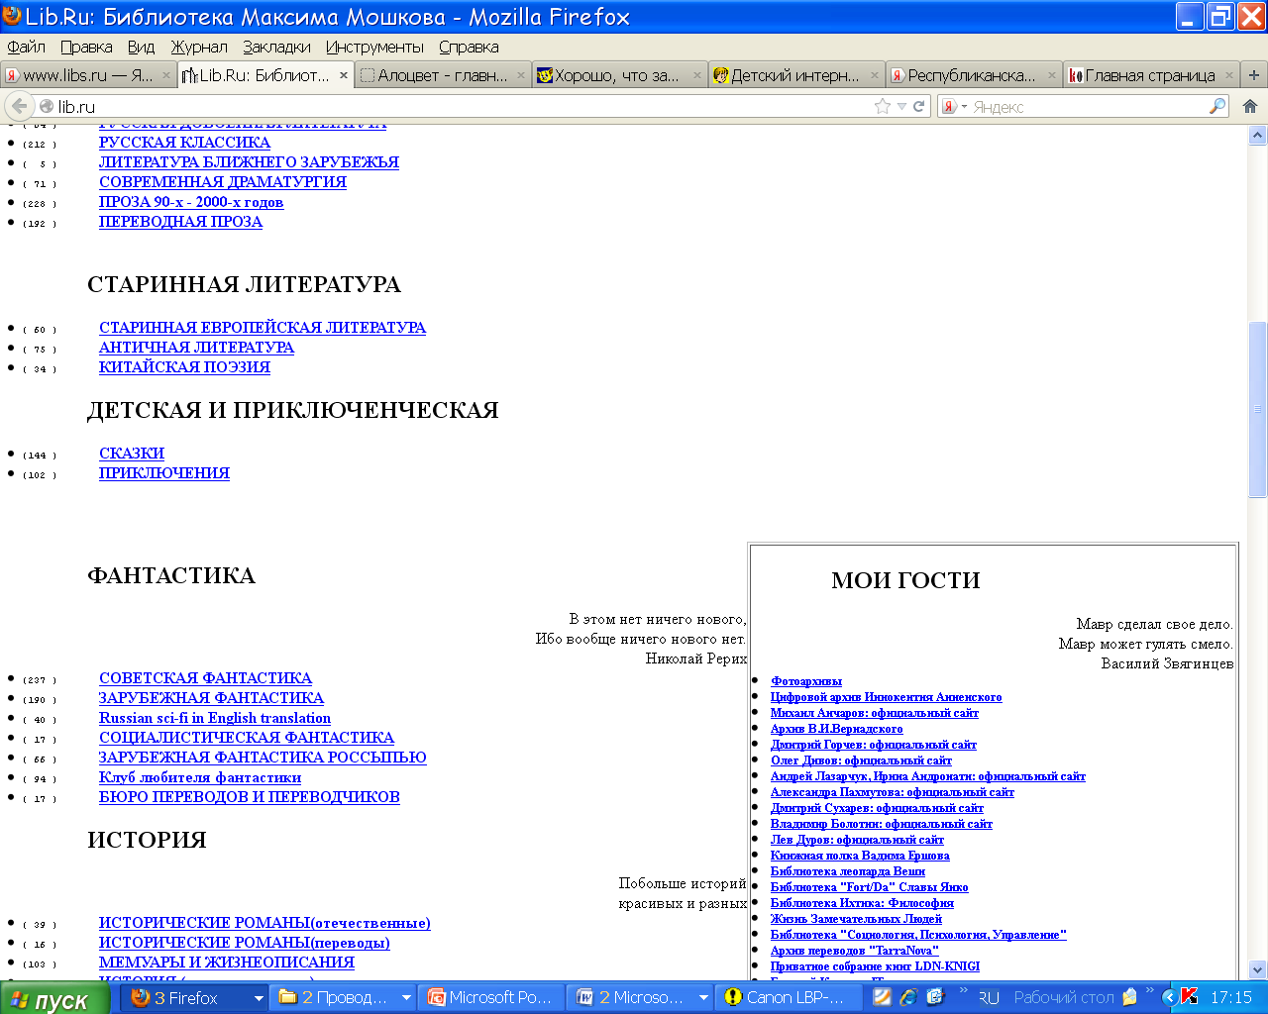
http:az.lib.ru – Библиотека Мошкова

Slide 19
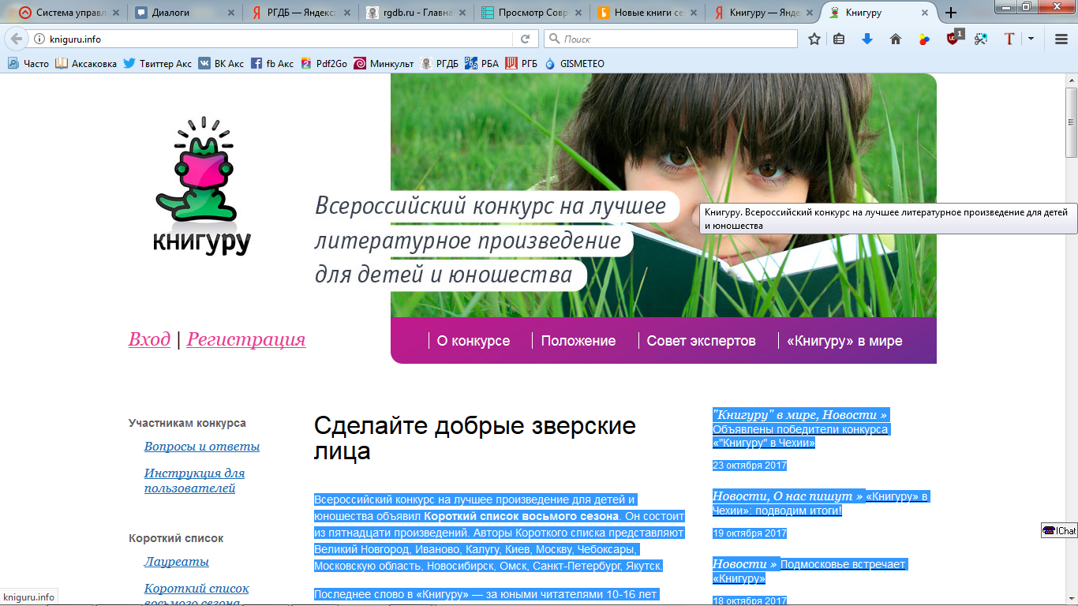
Полнотекстовые электронные версии книг современных авторов для детей в Сети
КНИГУРУ-http://kniguru.info

Slide 20
Большая электронная библиотека -http://www.big-library.info/ Раздел «Детская литература»

Slide 21
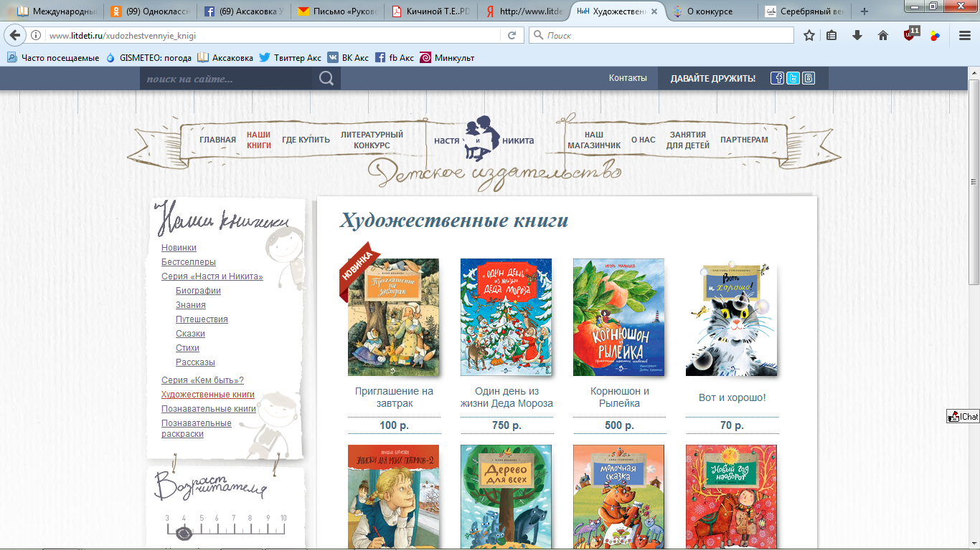
Проект «Настя и Никита – http://www.litdeti.ru» при поддержке Издательского дома «Фома»
Cоздан в 2009 году по инициативе и при поддержке Издательского дома «Фома» тиражирует произведения современных талантливых авторов для детей от 5 до 11 лет. Произведения можно купить, читать в формате pdf в онлайновом режиме.

Slide 22
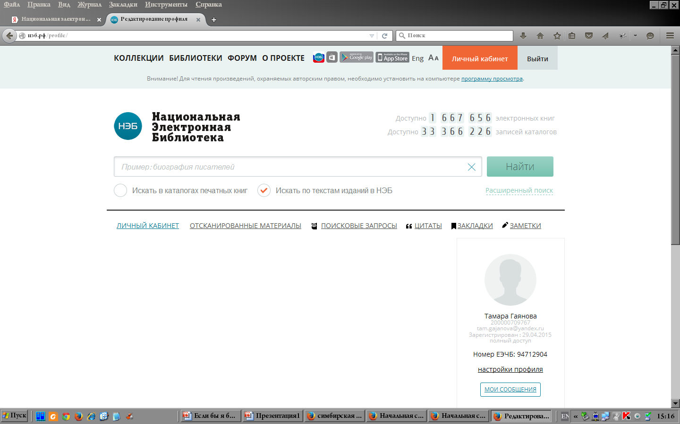
Национальная электронная библиотека - http://нэб.рф/for-libraries/. С 2004 года
Без регистрации доступны отсканированные открытые издания 6 федеральных библиотек и более 30 региональных библиотек. Объединены каталоги печатных изданий 33 библиотек.
Доступно 1 667 656 электронных книг
Доступно 34 717 300 записей каталогов

Slide 23
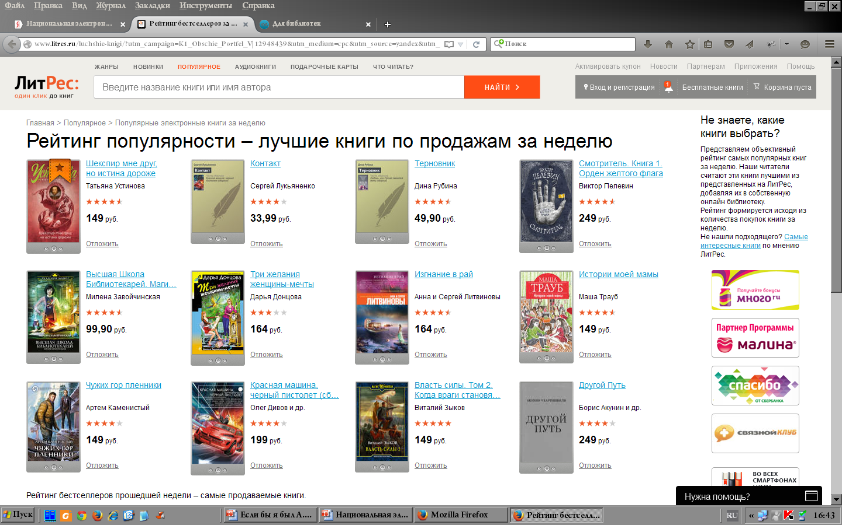
Литрес. 2004 г.
ЛИТРЕС объединил в 2007 году ряд электронных библиотек: «Альдебаран», «Литпортал», «Bookz.ru», Фензин, Fictionbook.lib, Большая электронная библиотека (www.bestlibrary.ru). Низкие цены, легкость оплаты, широкий выбор форматов, удобство и простота навигации.

Slide 24
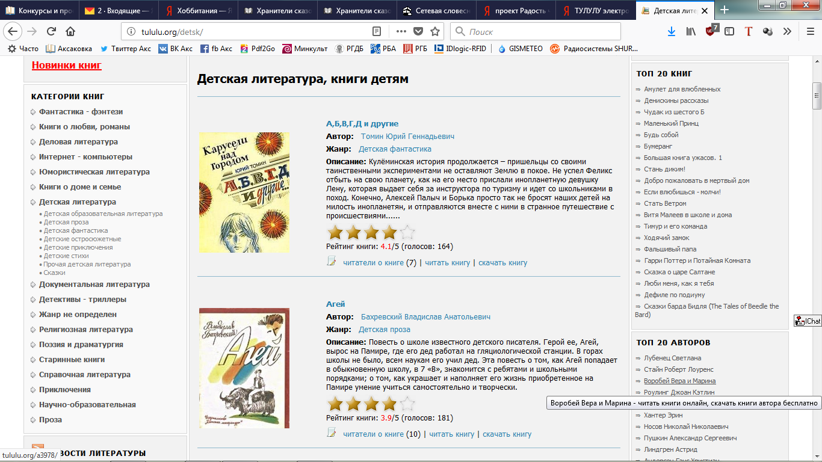
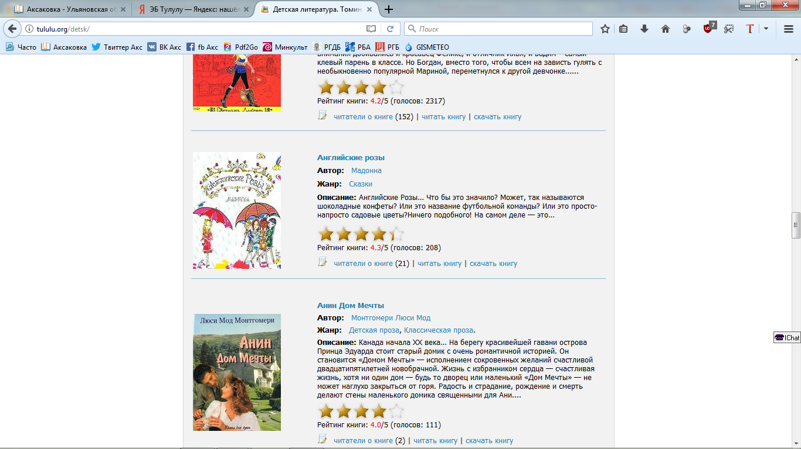
Тулулу http://tululu.org/detsk/

Slide 25
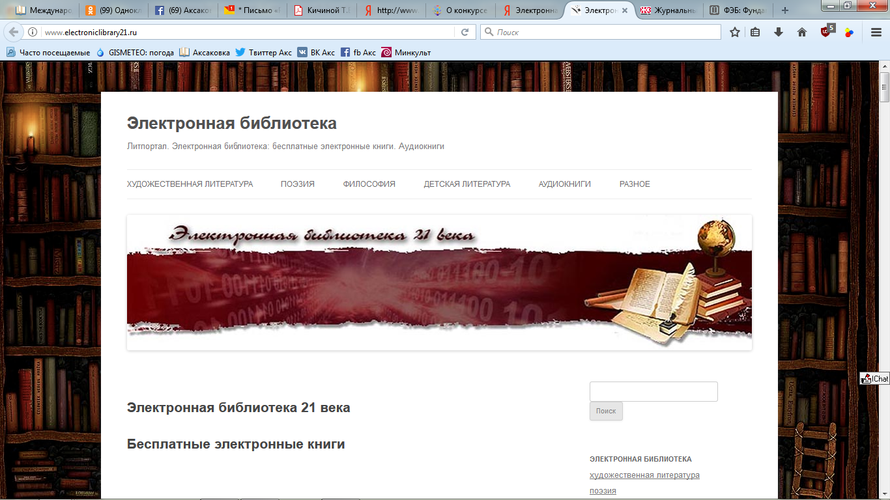
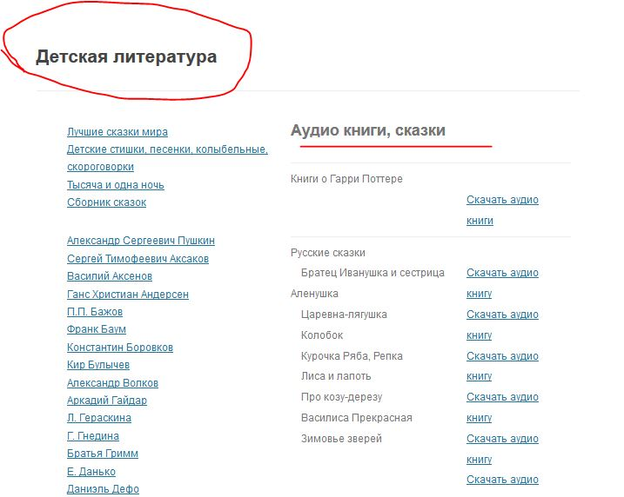
http://www.electroniclibrary21.ru/children/index.shtml
Электронная библиотека 21 века

Slide 26
Кукумбер. Детский журнал. Знакомит с творчеством детских писателей. Полные тексты произведений

Slide 27
Электронные пампасы - epampa.narod.ru

Slide 28
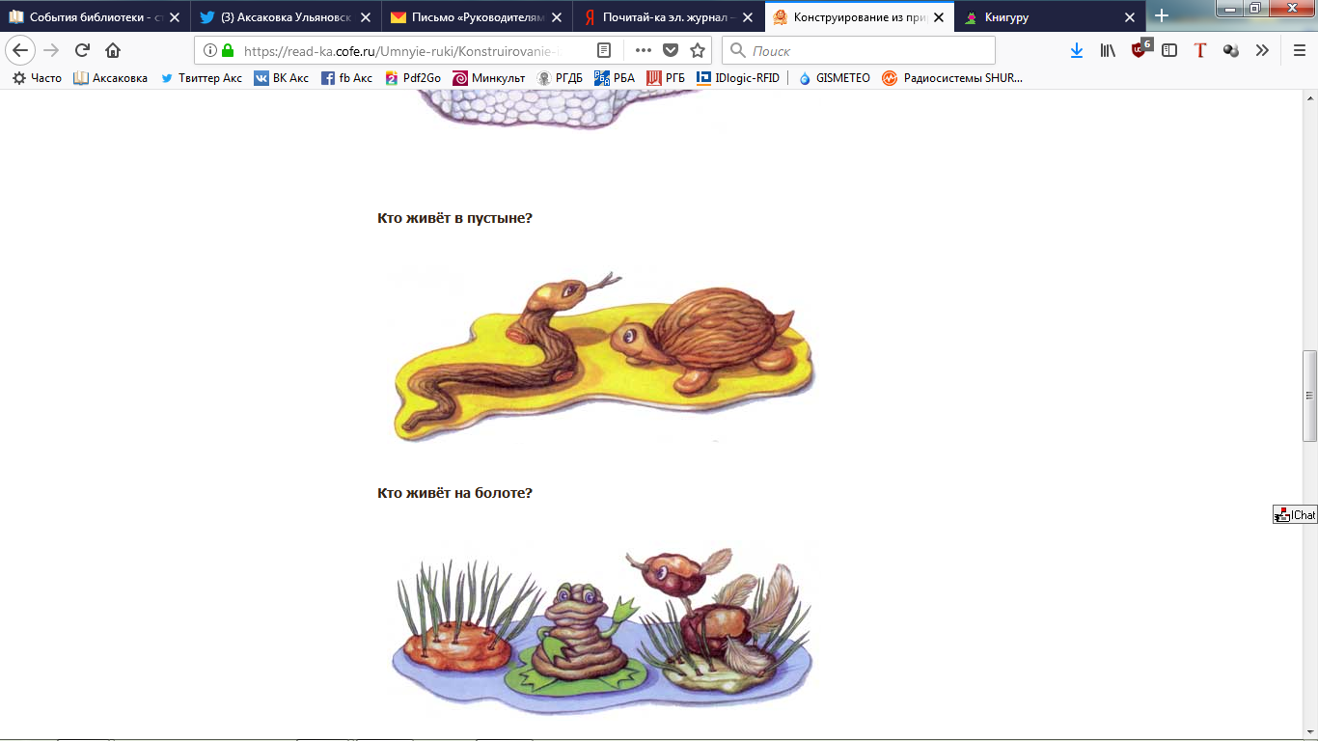
Почитай-ка https://read-ka.cofe.ru
Раздел «Умные руки»

Slide 29
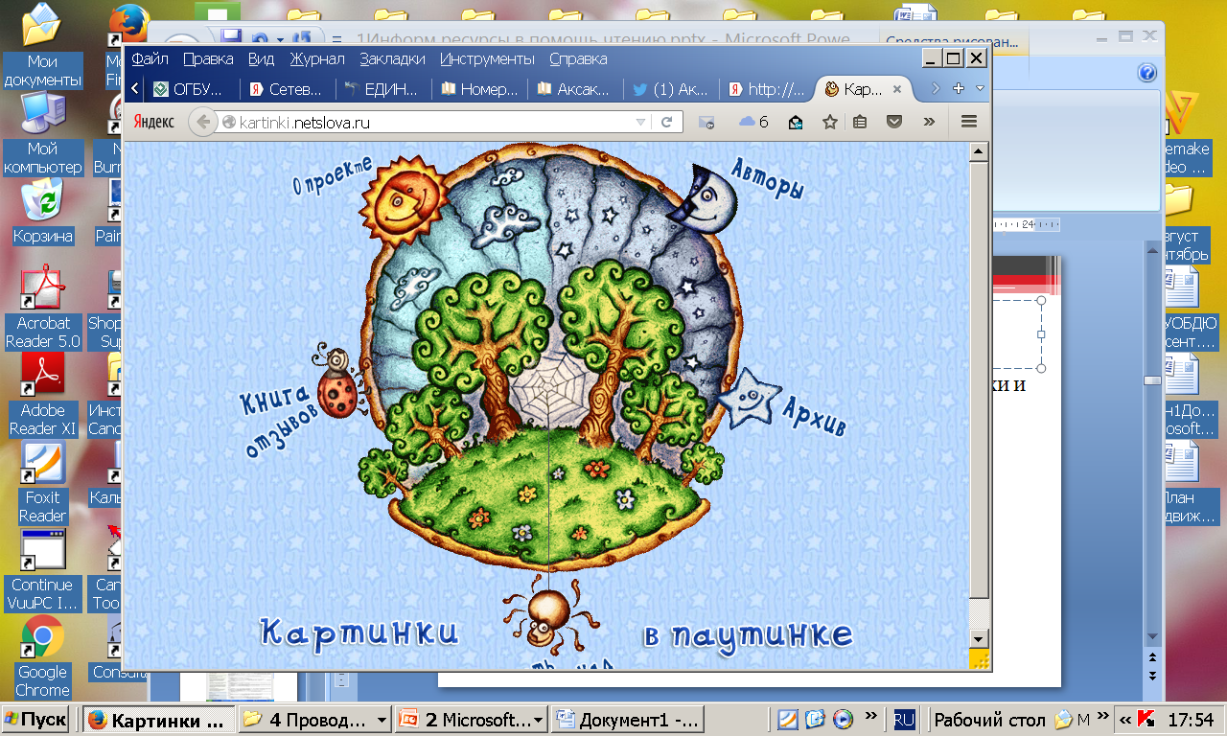
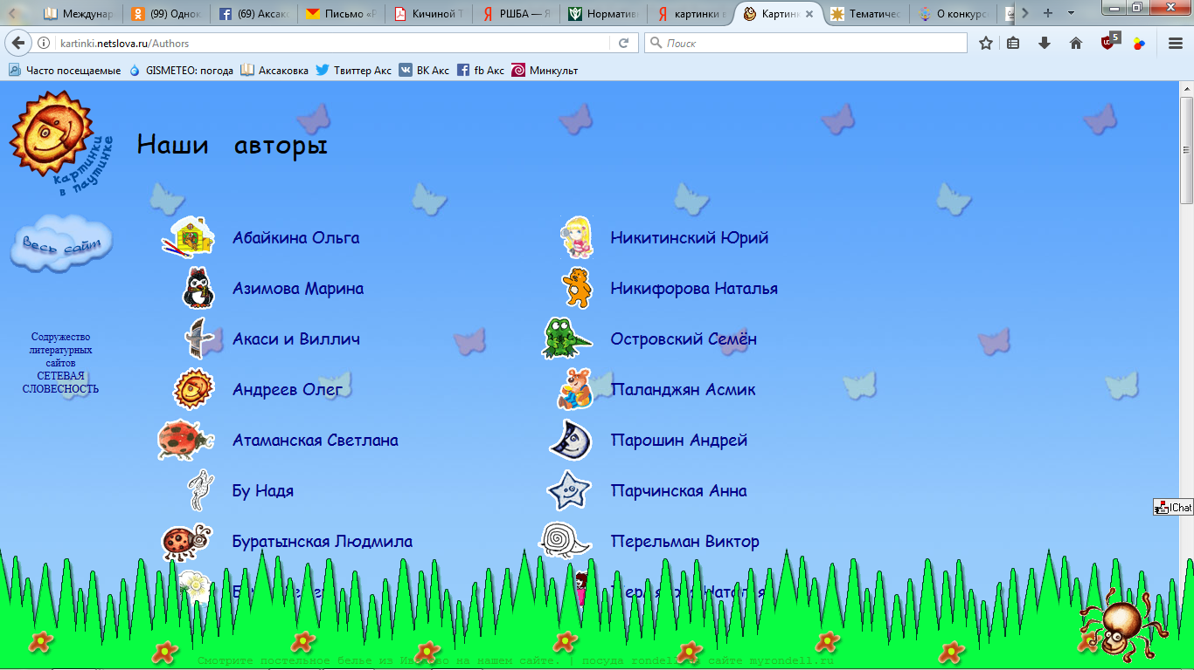
«Картинки в паутинке»- http://kartinki/netslova.ru
В этом сетевом журнале публикуется детские стихи и рассказы, песенки и считалки как современных детских авторов, так и писателей, известных во взрослом мире, но пишущих для детей.
Раздел «Наши авторы»

Slide 30
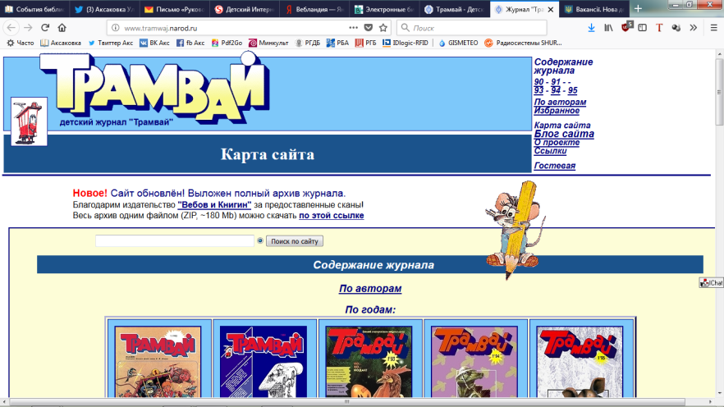
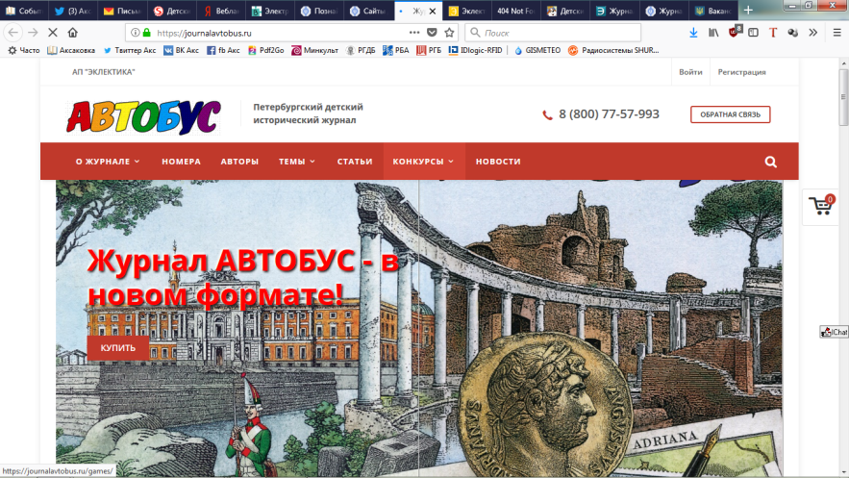
Библиотека детских журналов http://detmagazin.ucoz.ru/load/257

Slide 31
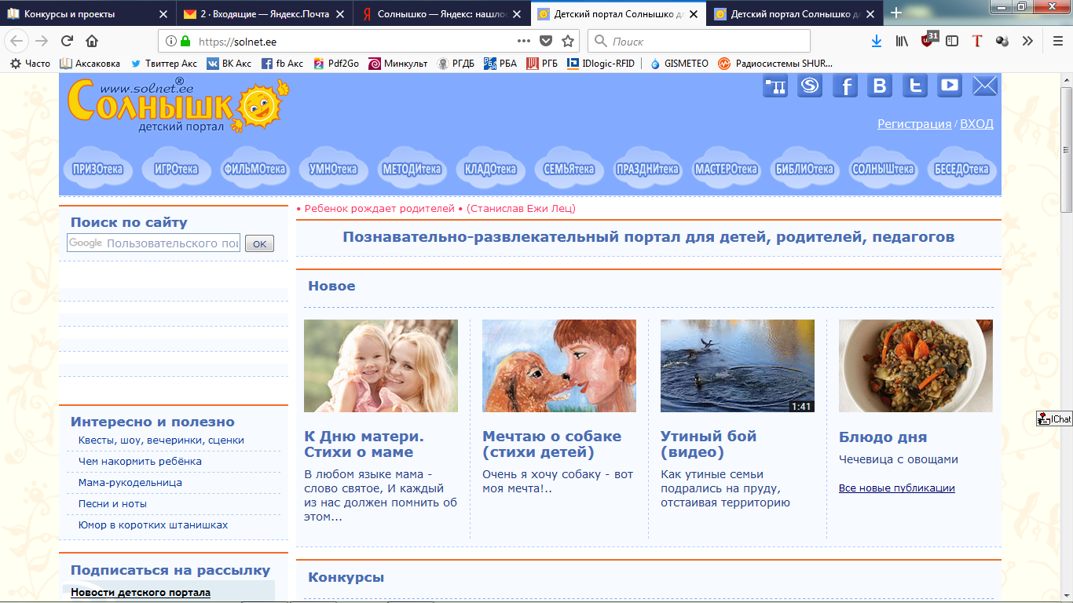
Солнышко –детский портал https://solnet.ee/
Стихи, обучалки, сказки, фильмотека, игротека, мастеротека, конкурсы

Slide 32
Папмамбук - http://www.papmambook.ru/

Slide 34
https://stranatalantov.com/
Олимпиады проводятся по всем общеобразовательным предметам.
Все победители олимпиад 2017-2018 учебного года получают дополнительные 5 баллов к результатам ЕГЭ при поступлении в РГСУ.
Всероссийский социальный проект «Страна талантов» проводит дистанционные предметные олимпиады и творческие конкурсы для школ, колледжей и техникумов.
Творческие конкурсы проводятся на темы острых социальных проблем страны для учащихся учреждений всех типов в возрасте от 5 до 25 лет.

Slide 35
Страна талантов- https://stranatalantov.com/events/?resource|parent=40
Приём работ:
11.09.2017 - 15.12.2017
Приём заявок:
с 11 сентября- 15 декабря –

Slide 36
Всероссийский творческий конкурс «Моя Москва, моя столица»
Цель Конкурса - развитие творческого потенциала детей и молодежи, привитие любви к столице Российской Федерации, гражданско-патриотическое воспитание, формирование духовных ценностей, в поддержку мероприятий, которые проводятся в соответствии со «Стратегией развития воспитания в Российской Федерации на период до 2025 года» (Распоряжение Правительства РФ от 29 мая 2015 г. № 996-р). Приём заявок: 11.09.2017 - 30.11.2017
Прошли следующие конкурсы:
Всероссийский творческий конкурс «Мы в ответе за планету!»
Всероссийский творческий конкурс «Великая Россия»
Всероссийский творческий конкурс «Связь поколений»
Всероссийский творческий конкурс «Территория социальных инноваций»
Цель Конкурса - создание логотипа и символики Ежегодного Всероссийского конкурса «Лучший социальный проект года» (проводится при поддержке Минэкономразвития РФ).

Slide 37
Одарённые дети - http://globaltalents.ru/events/
На портале «Одаренные дети» регулярно проводятся конкурсы более чем по 20 различным сферам интересов. Участвуйте, формируйте портфолио, получайте призы и подарки!

Slide 38
Конкурсы портала «Одаренные дети»

Slide 40
ОНФИМ - http://онфим.рф/ Конкурс гражданской грамотности
Склонные к социальной компетенции с наибольшей долей вероятности в будущем достигнут успеха в различных сферах.
Этих детей и выявляет данный конкурс.

Slide 41
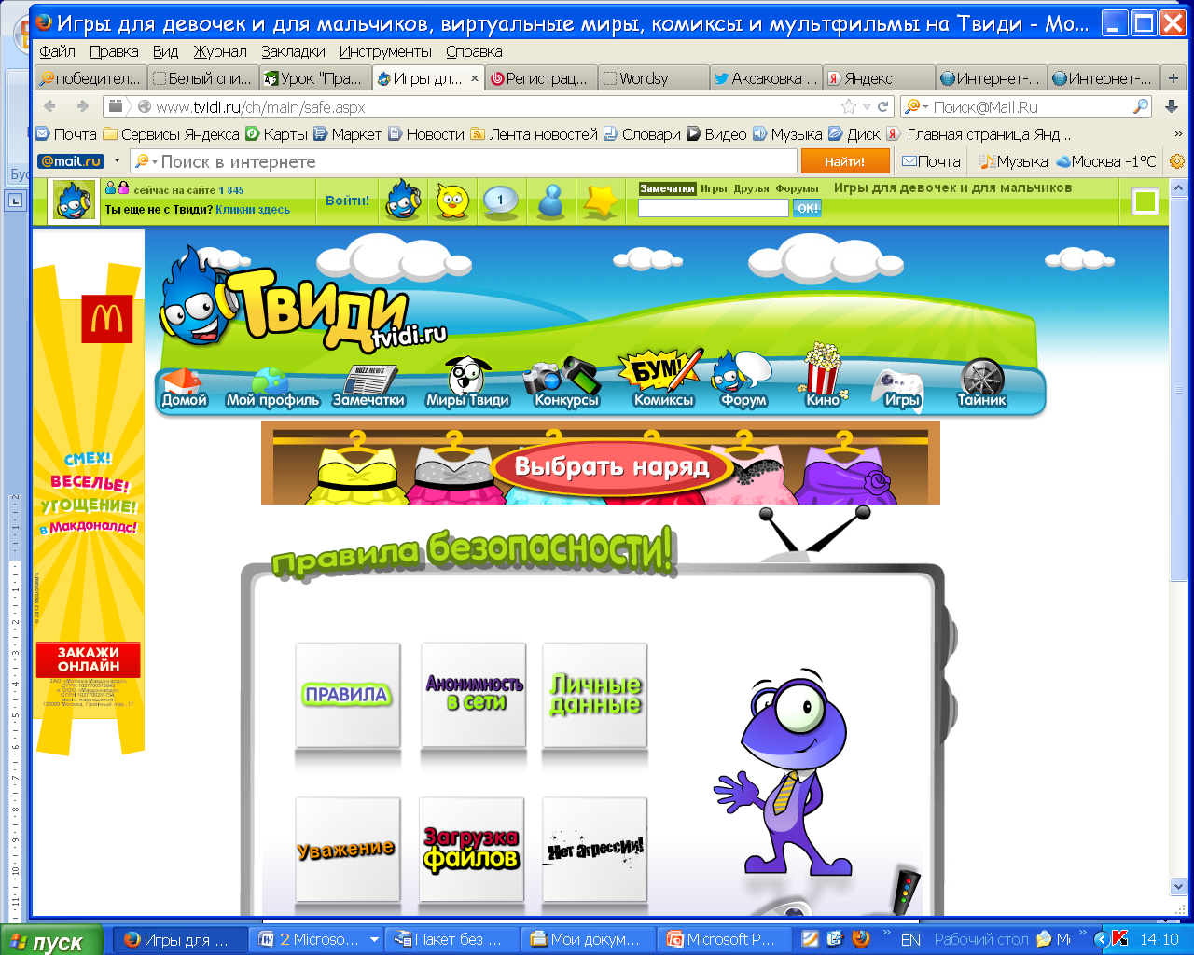
Правила безопасности на сайте ТВИДИ.
http://www.tvidi.ru/ch/main/safe.aspx

Slide 42
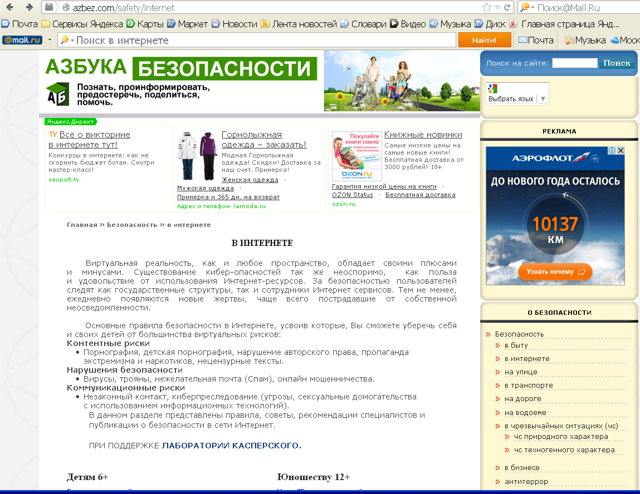
Сайт «Азбука безопасности»
http://azbez.com/safety/internet

Slide 43
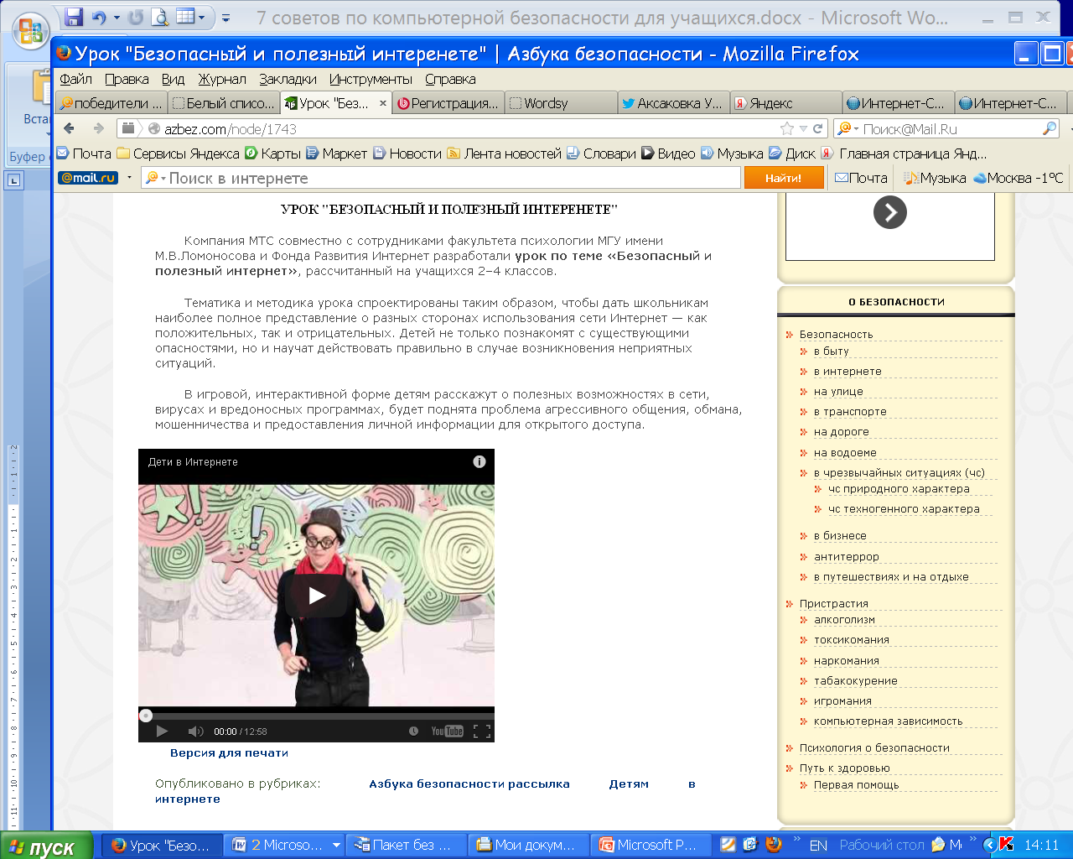
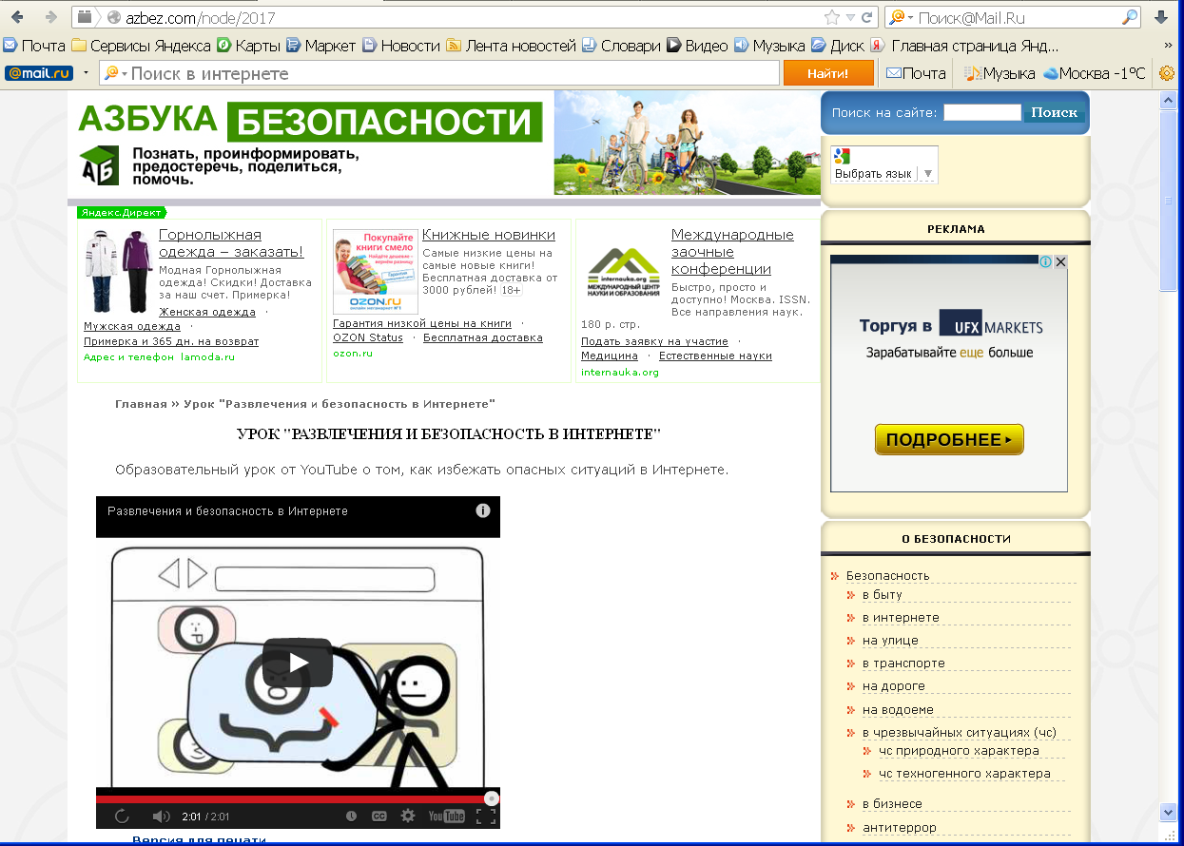
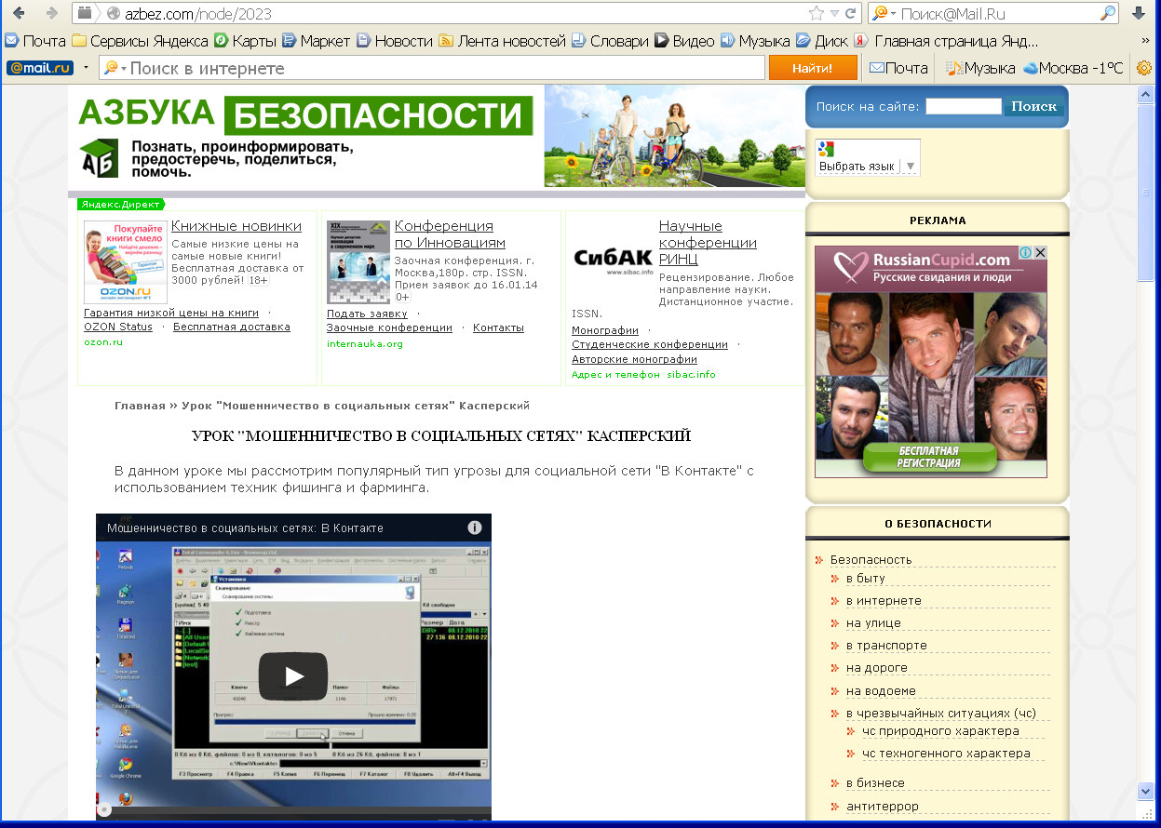
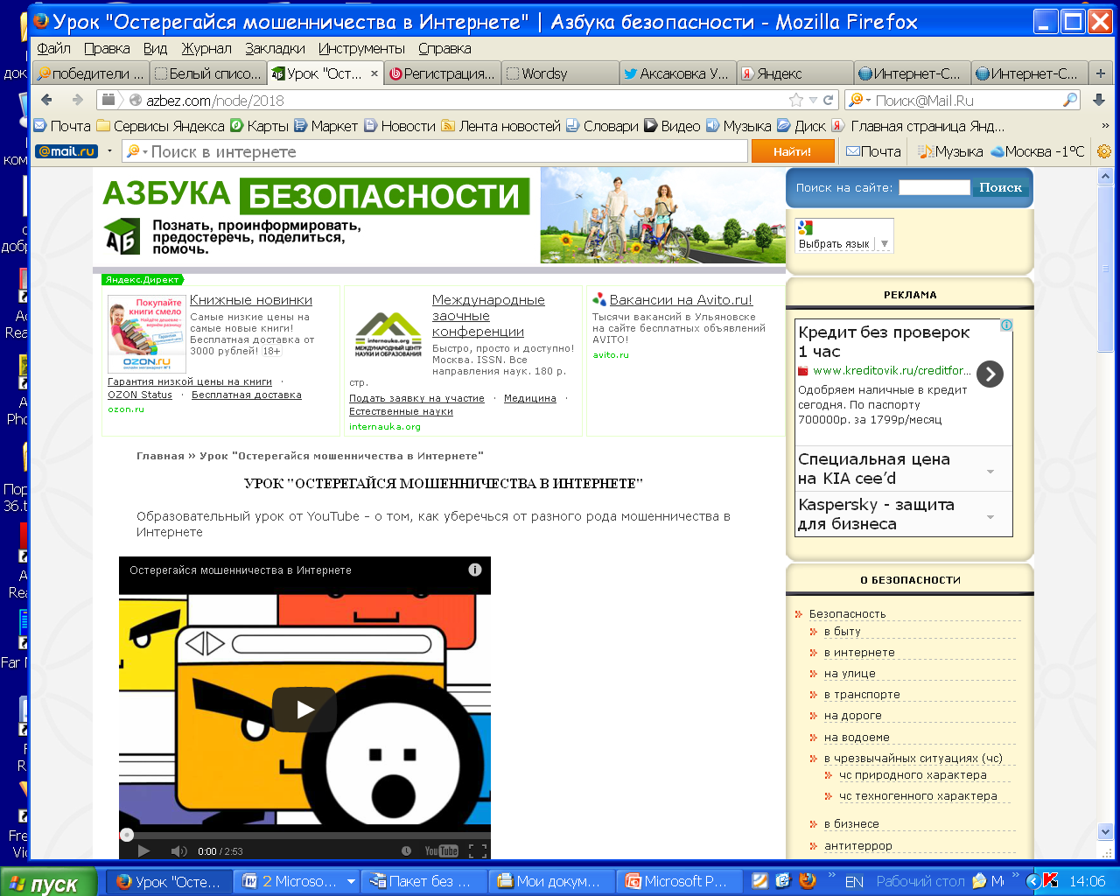
На сайте «Азбука безопасности »http://azbez.com/node/1743.
Видеоролики уроков по информационной безопасности
Урок "Остерегайся мошенничества в Интернете" .
Урок «Развлечения и безопасность в Интернете»

Slide 44
Конкурс «Интернешка»
https://www.nic.ru/about/social_policy/interneshka.html
«Интернешка» - детский онлайн-конкурс нацелен на повышение безопасности несовершеннолетних пользователей сети Интернет и мобильной связисемьи, женщин и детей Государственной Думы Российской Федерации. Организаторы — МТС, Лига безопасного Интернета и Лаборатория Касперского.
Техническим партнером конкурса и учредителем спецноминации в нем выступает RU-CENTER.

Slide 45
«Мой интересный Интернет». Конкурс
http://rgdb.ru/konkursy/3725-moj-interesnyj-internet
https://yadi.sk/i/R0IIlT-33NVooy

Slide 46
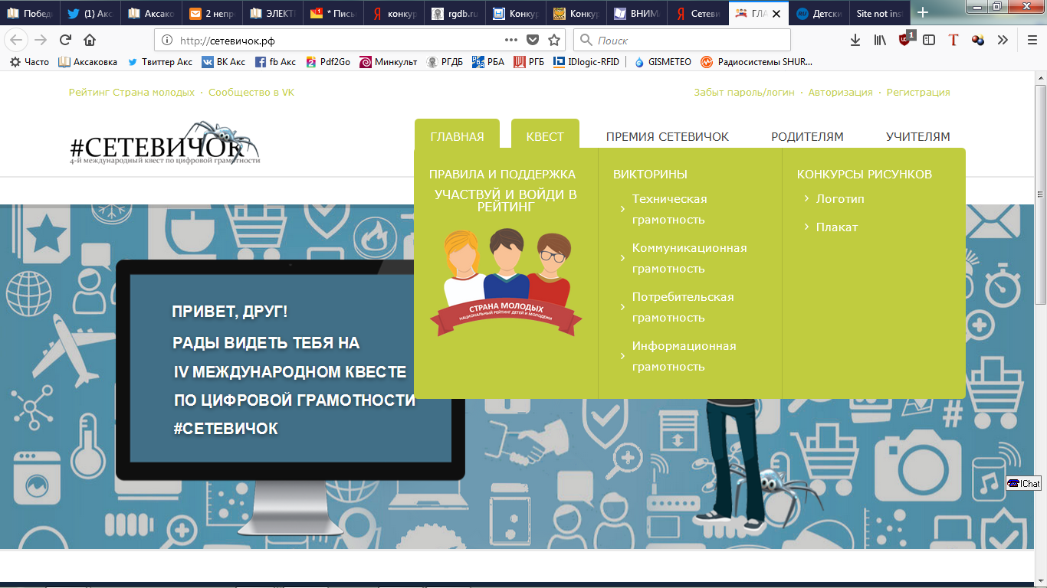
#Сетевичок - http://сетевичок.рф/
Раздел «Родителям».
«Родительский контроль»

Slide 47
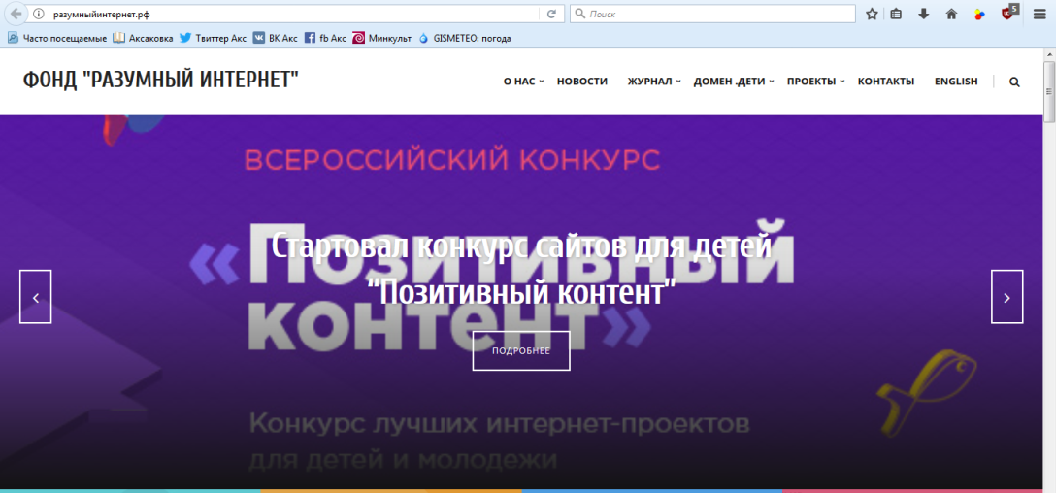
Фонд «Разумный Интернет»

Slide 48
Проекты Фонда развития Интернета
1.Разработано методическое пособие «Интернет: возможности, компетенции, безопасность», состоящее из двух частей:
Солдатова Г., Зотова Е., Лебешева М., Шляпников В. Интернет: возможности, компетенции, безопасность. Методическое пособие для работников системы общего образования. Ч.1. Лекции. — М.: Google, 2013. — 165 с.
Солдатова Г., Зотова Е., Лебешева М., Шляпников В. Интернет: возможности, компетенции, безопасность. Методическое пособие для работников системы общего образования. Ч.2. Практикум. — М.: Google, 2013. — 137 с.
2.Начиная с сентября 2013 года, Фонд Развития Интернет проводит обучающие семинары «Интернет: возможности, компетенции, безопасность» для педагогов и тьюторов, которые смогут транслировать свои знания коллегам и учащимся, помогая им повысить свою цифровую компетентность.

Slide 49
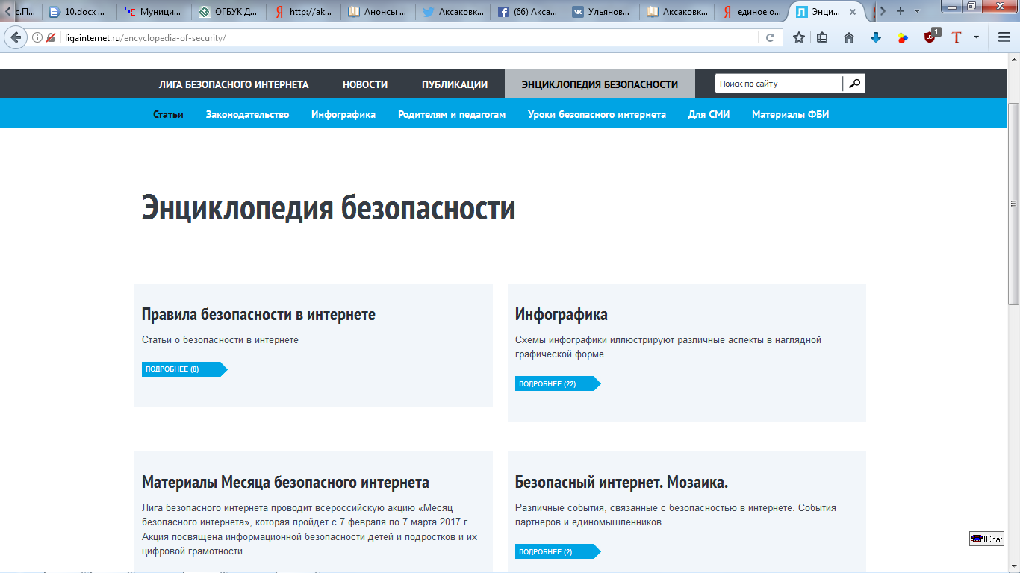
http://ligainternet.ru/encyclopedia-of-security/

Slide 50
Лига безопасного Интернета. Раздел «Родителям и педагогам»
Можно скачать видеоролик
«Урок безопасного Интернета для школьников»

Slide 51
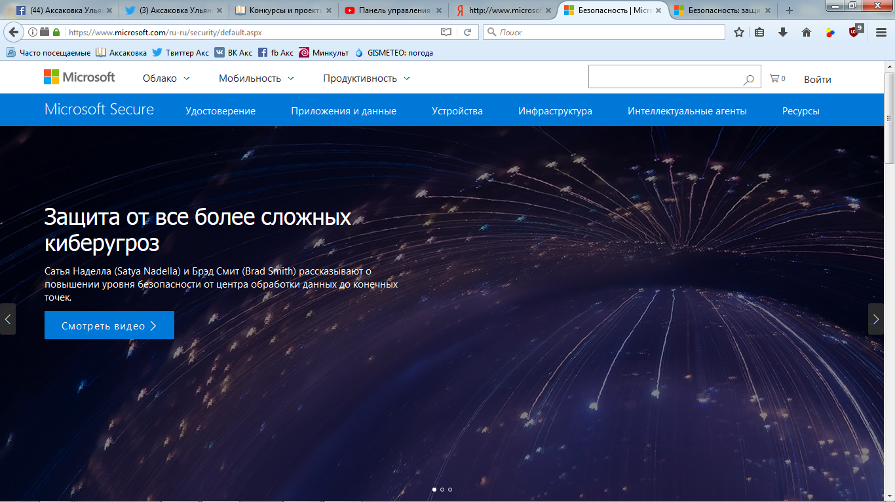
Компания Microsoft http://www.microsoft.com/rus/athome/security/children/backtoschool.mspx.
Много полезных советов по компьютерной безопасности для детей разных возрастов, педагогов и родителей.
Подборка ссылок на материалы ежегодных всероссийских уроков информатики, посвященных безопасности детей в Интернете.
Программное обеспечение, которое можно скачать с сайта компании

Slide 52
Фонд развития Интернета

Slide 53
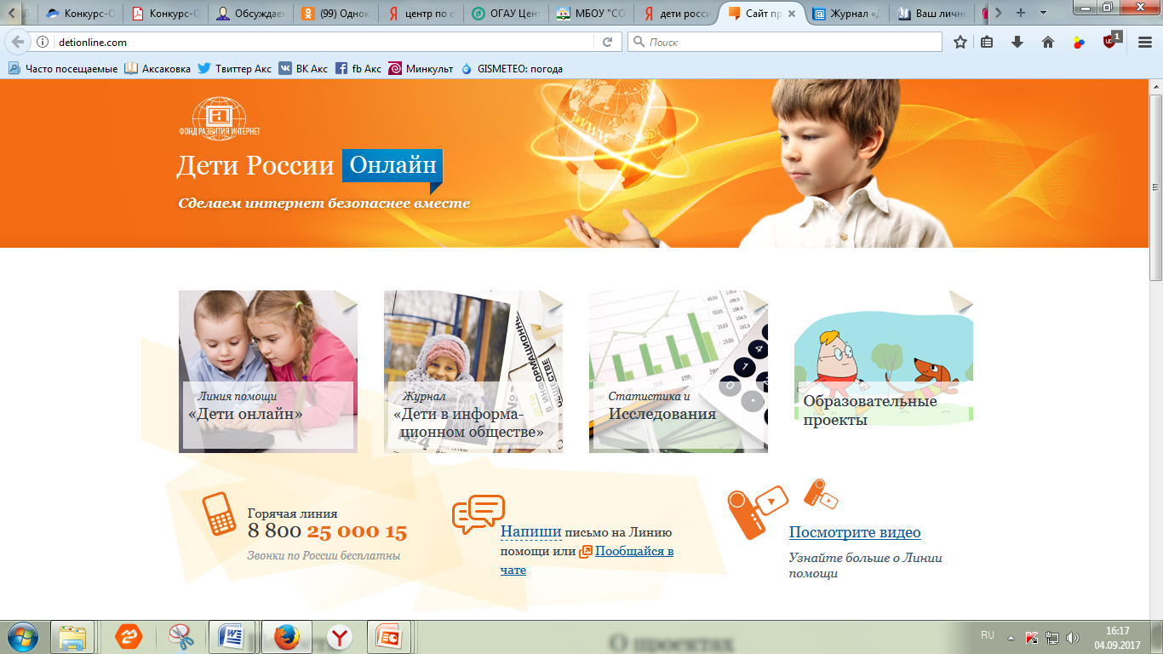
если тебя оскорбляют и преследуют в Интернете;
если тебе делают неприличные предложения в Интернете;
если ты стал жертвой сетевых мошенников;
если ты столкнулся с опасностью во время пользования сетью Интернет или мобильной связью
обратись на Линию помощи
"Дети онлайн"
Звони по телефону
8−800−25−000−15
или пиши по адресу
helpline@detionline.org/
http://detionline.com/

Slide 54
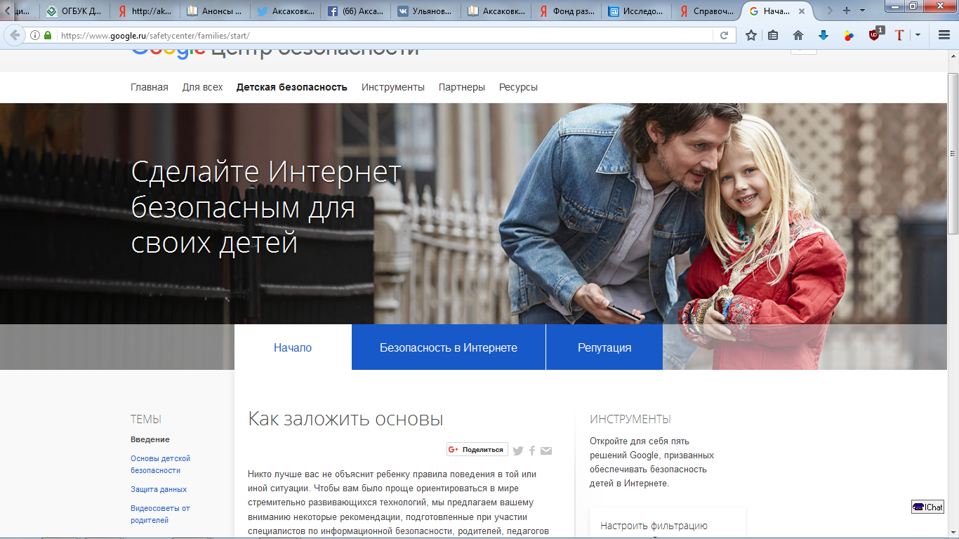
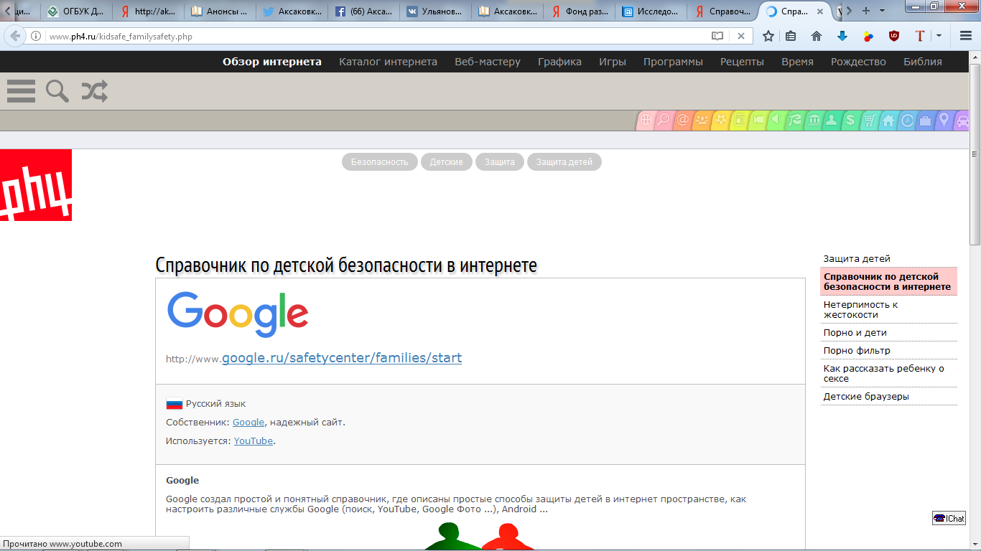
Справочник по детской безопасности в интернете

Slide 55
www.saferunet.ru
Национального узла интернет- безопасности в России
«Линия помощи» - в Интернете и по телефону 8-800-200-24-00 (проблемы похищений и вовлечения в сексуальную эксплуатацию – партнеры Коалиция Ангел)

Slide 56
Дружественный Рунет. http://www.friendlyrunet.ru/safety

Slide 57
Областная межведомственная программа «Информационная культура личности»
Программа составлена специалистами Ульяновской областной библиотекой для детей и юношества им. С. Т. Аксакова исходя из научных теоретических воззрений Н.И. Гендиной, Е.В. Косолаповой и др. библиотековедов

Slide 58
«Информационная культура личности» 3 уровня программы
I уровень «Основы информационной грамотности» - это блок для дошкольников и обучающиеся 1-4 классов;
II уровень «В мире информации» – для обучающихся 5-8 классов;
III уровень «Информационная культура – вторая грамотность» – обучающихся 9-11 классов, а также обучающихся ПУ, колледжей, лицеев.
Продолжительность занятий – 45 минут.
Все три ступени дополнены вариативной частью.
Обучение в объёме 133 часов.

Slide 60
Раздел сайта «Безопасный Интернет» http://aksakovka.ru/nedelia-bezopasnogo-runeta/

Slide 61
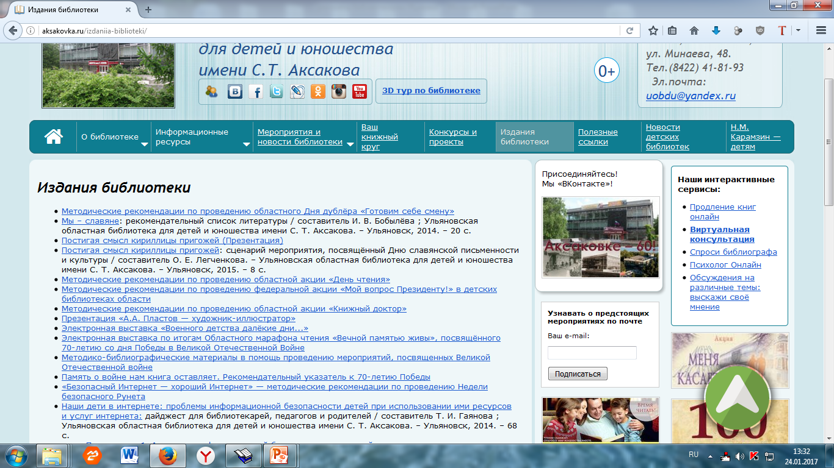
http://aksakovka.ru/izdaniia-biblioteki/
Ульяновская областная библиотека для детей и юношества имени С.Т. Аксакова
Полнотекстовая
БД «Информационная культура личности»
Памятка
Правила
безопасного путешествия по Интернет-Вселенной
Ульяновск, 2010 год

Slide 62
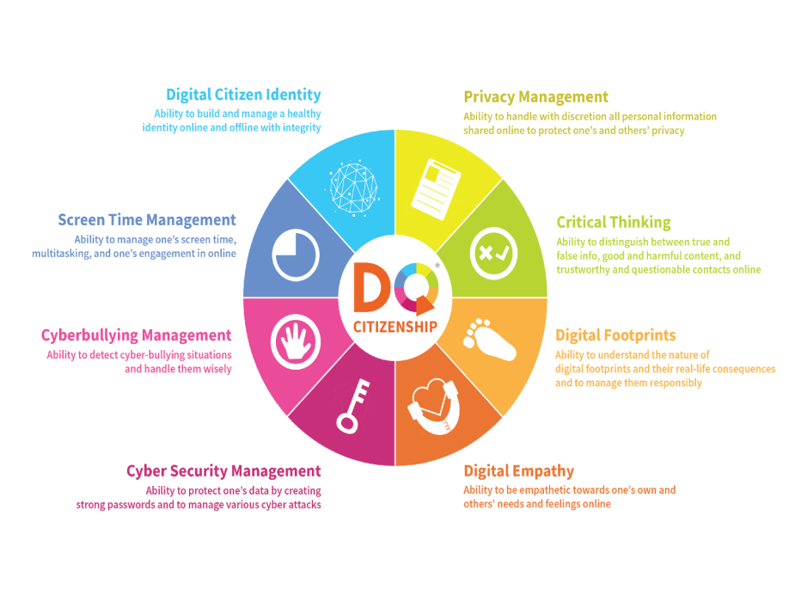
«Нам нельзя ждать. У нас нет времени ждать. Дети уже погружены в цифровой мир и влияют на то, как этот мир будет выглядеть завтра. И только от нас зависит, сможем ли мы гарантировать, что дети вооружены необходимыми им навыками и поддержкой»
8 цифровых навыков, в которых нуждаются все дети
1 «Цифровая личность гражданина: умение выстраивать здоровую и целостную личность онлайн и офлайн, а также управлять ею.
2 Управление экранным временем: самоконтроль и умение управлять проведенным перед экраном временем, многозадачностью и своим участием в онлайн-играх и социальных медиа.
3 Управление интернет-травлей: способность распознать ее и мудро выйти из таких ситуаций.
4 Управление кибербезопасностью: способность защитить свои данные, создав надежные пароли, и способность справиться с различными кибератаками.
5 Управление конфиденциальностью: умение осмотрительно обращаться с любой личной информацией, которой ребенок делится в интернете, чтобы защитить свою и чужую приватность.
6 Критическое мышление: умение отличать правдивую информацию от ложной, хороший контент от вредного, а также распознавать надежные и сомнительные онлайн-контакты.
7 Цифровые следы: умение понимать природу цифровых следов и их последствия в реальной жизни, а также соответственно ими управлять.
8 Цифровая эмпатия: способность проявлять эмпатию по отношению к собственным и чужим потребностям и чувствам онлайн.
Источник:
Иванова, Е. В. Восемь навыков для жизни : цифровые навыки, в которых нуждаются все дети, и план обучения этим навыкам / Е. В. Иванова // Библиотека в школе. - 2017. - № 3-4. - C. 20-21 : ил.

Slide 63
ОГБУК «Ульяновская областная библиотека для детей и юношества имени С.Т. Аксакова» Спасибо за внимание! Гаянова Тамара Ивановна – зав. отделом организации деятельности и её информационного обеспечения и сопровождения Сайт: aksakovka.ru E-mail: uobdu@yandex.ru Телефон: 79278285429

